Slide 1

KHTN 8
Chủ đề 4:
Tác dụng làm quay của lực
Bài 19. Đòn bẩy

Slide 2



Slide 3

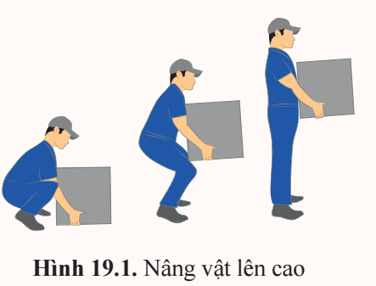
Để đưa một vật lên cao, người công nhân có thể trực tiếp tác dụng lên vật một lực hướng thẳng đứng lên trên (hình 19.1). Tuy nhiên, trong một số trường hợp, do kích thước hay khối lượng của vật lớn sẽ khó để nâng trực tiếp theo cách này. Có cách nào để nâng được vật lên mà không cần tác dụng lực theo phương thẳng đứng?

Slide 4


Slide 5

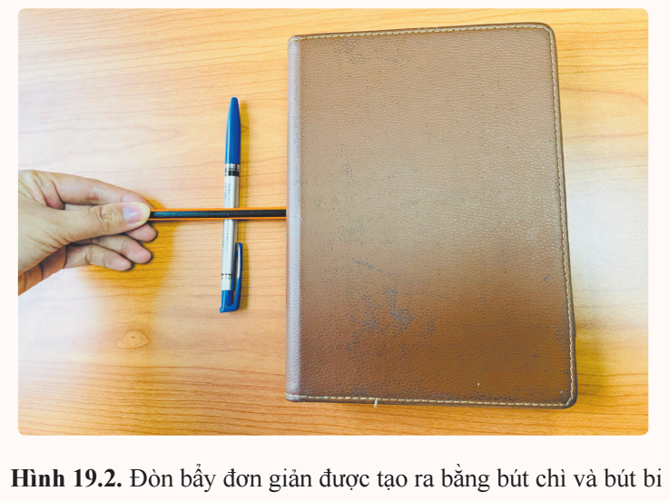
I. ĐÒN BẨY CÓ THỂ LÀM ĐỔI HƯỚNG TÁC DỤNG CỦA LỰC
Khi một vật quay do chịu lực tác dụng, nó có thể tác dụng lực lên một vật khác. Từ đặc điểm này người ta đã tạo ra đòn bẩy. Đòn bẩy có thể làm thay đổi hướng tác dụng của lực.

Slide 6

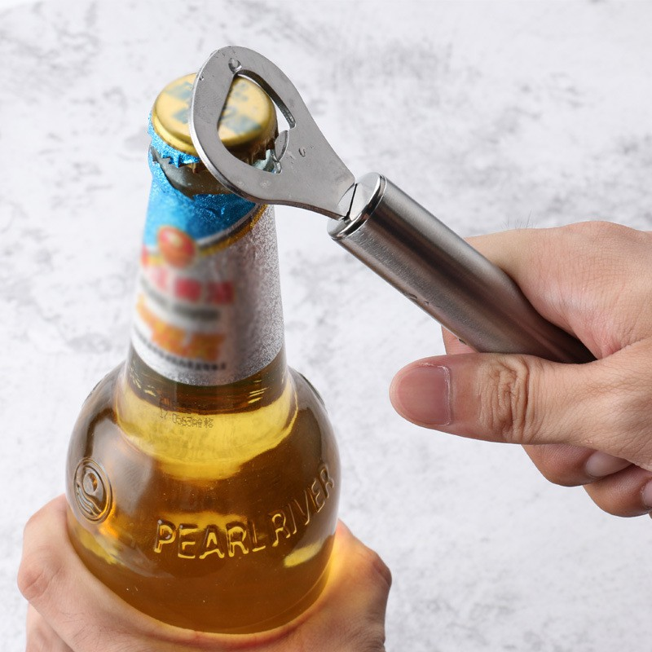
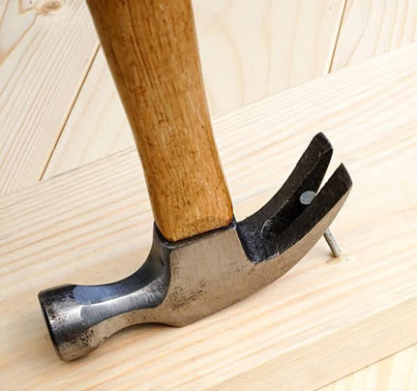
Nêu một số ví dụ về dùng đòn bẩy làm đổi hướng tác dụng của lực.
Mở nắp nước ngọt
Nhổ đinh

Slide 7
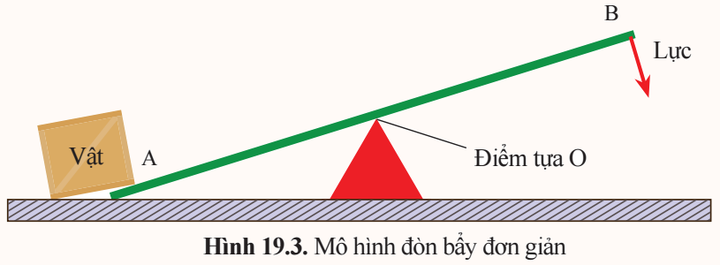
Mô hình đơn giản của đòn bẩy được biểu diễn ở hình 19.3. Điểm O mà thanh AB quay quanh được gọi là điểm tựa. Tác dụng vào đầu B một lực hướng xuống, vật ở đầu A sẽ được nâng lên. Như vậy, đòn bẩy đã giúp đổi hướng tác dụng của lực.

Slide 8
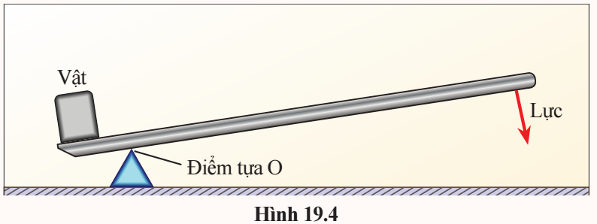
II. CÁC LOẠI ĐÒN BẨY
Dựa vào vị trí của vật, vị trí tác dụng lực, điểm tựa, người ta phân loại đòn bẩy thành ba loại.
1. Đòn bẩy có điểm tựa ở giữa

Slide 9
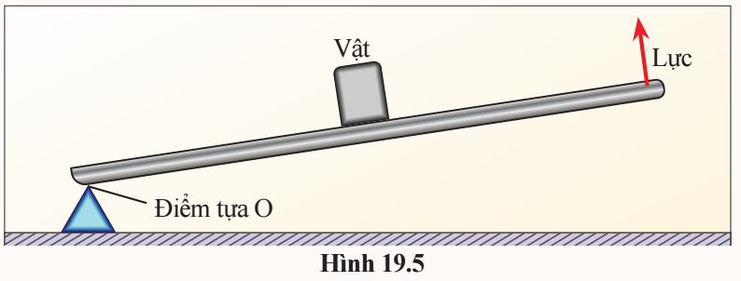
2. Đòn bẩy có điểm tựa ở một đầu, vật ở giữa và lực tác dụng ở đầu bên kia

Slide 10
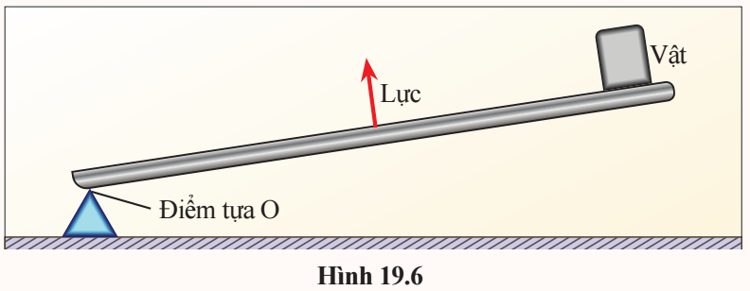
3. Đòn bẩy có điểm tựa ở một đầu, vật ở đầu bên kia và lực tác dụng ở trong khoảng giữa hai đầu (ở trường hợp này, điểm tựa thường được giữ cố định với đầu đòn bẩy)

Slide 11

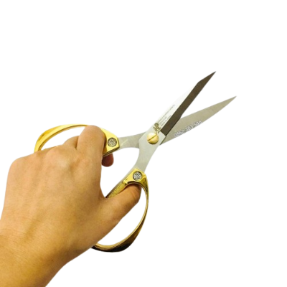
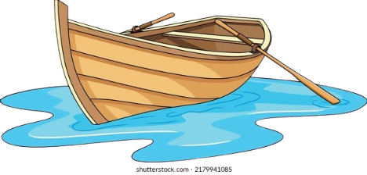
Nêu một số ví dụ về mỗi loại đòn bẩy trong thực tiễn.
Ví dụ đòn bẩy có điểm tựa ở giữa: mái chèo thuyền, kéo,…

Slide 12
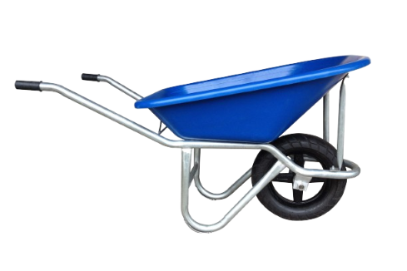
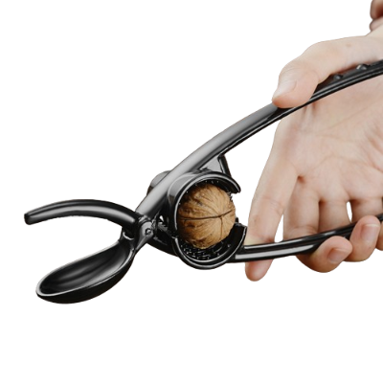
Nêu một số ví dụ về mỗi loại đòn bẩy trong thực tiễn.
Ví dụ đòn bẩy có điểm tựa ở một đầu, vật ở giữa và lực tác dụng ở đầu bên kia: kẹp làm vỡ hạt, xe rùa,…

Slide 13
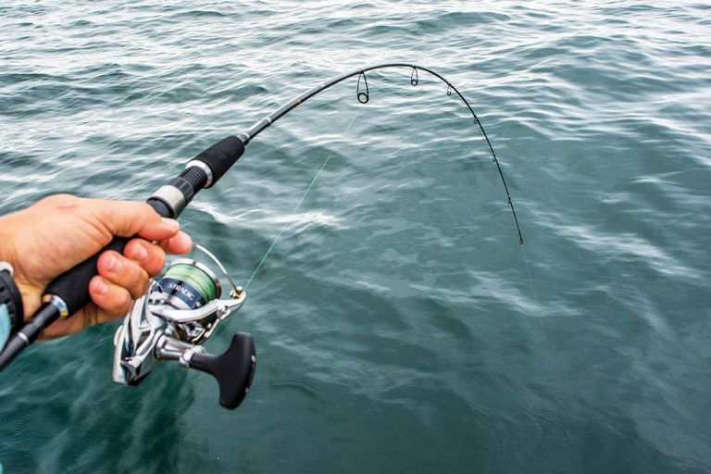
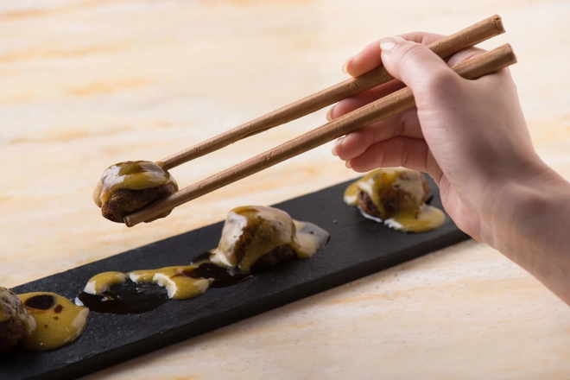
Nêu một số ví dụ về mỗi loại đòn bẩy trong thực tiễn.
Ví dụ đòn bẩy có điểm tựa ở một đầu, vật ở đầu bên kia và lực tác dụng ở trong khoảng giữa hai đầu: cần câu, đũa,…

Slide 14
III. SỬ DỤNG ĐÒN BẨY TRONG THỰC TIỄN
Để sử dụng đòn bẩy, ta cần chọn một vật thích hợp làm đòn bẩy; tạo ra hoặc lựa chọn một điểm cố định dùng làm điểm tựa cho đòn bẩy. Tiếp đó cần tìm cách bố trí đòn bẩy và điểm tựa để đòn bẩy tác dụng lực lên vật và tìm vị trí ở đòn bẩy để người tác dụng lực lên đòn bẩy được thuận tiện.
Đòn bẩy được ứng dụng nhiều trong đời sống và kĩ thuật. Trong thực tiễn, vị trí tác dụng của lực và vị trí điểm tựa có thể thay đổi để phù hợp với khả năng tác dụng lực.

Slide 15
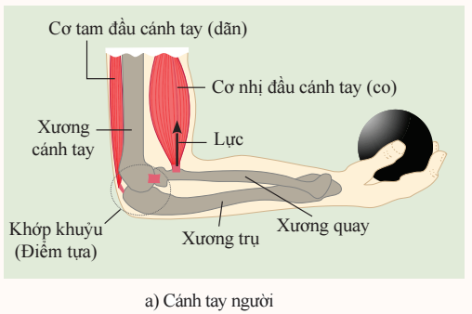
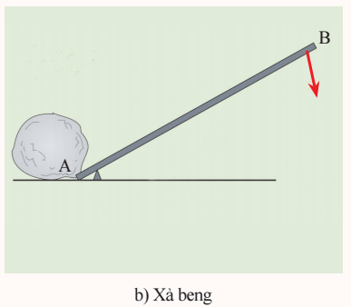
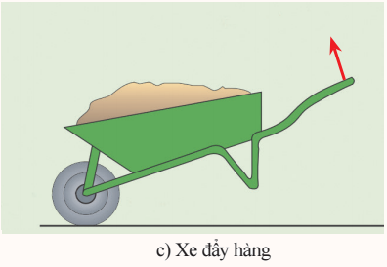
Hình 19.7a mô tả hoạt động của cánh tay người khi nâng một vật như một đòn bẩy, hình 19.7b mô tả việc sử dụng xà beng khi bẩy một hòn đá và hình 19.7c mô tả chiếc xe đẩy khi hoạt động như một đòn bẩy.

Slide 16
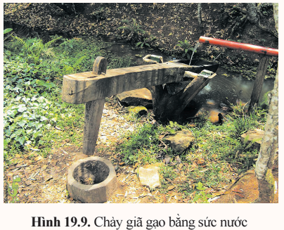
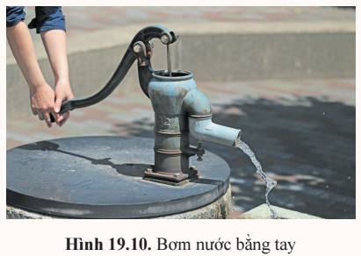
Từ xưa, con người đã biết dùng đòn bẩy để hỗ trợ công việc. Ví dụ như chày giã gạo dùng sức nước. Khi máng đầy nước, thân chày sẽ quay quanh trục làm đầu chày nâng lên, nước sẽ chảy ra khỏi máng và làm đầu chày giã xuống cối (hình 19.9). Sau đó, quá trình được lặp lại. Hình 19.10 là hình ảnh mô tả hệ thống bơm nước bằng tay nhờ đòn bẩy.

Slide 17
Trong hình 19.9, bộ phận nào của chày giã gạo có vai trò như một đòn bẩy?
Bộ phận của chày giã gạo có vai trò như một đòn bẩy là thân chày và đầu chày.

Slide 18
Chỉ ra bộ phận đóng vai trò đòn bẩy ở hình 19.10.
Bộ phận đóng vai trò đòn bẩy là: cần gạt, trục bơm và piston.

Slide 19
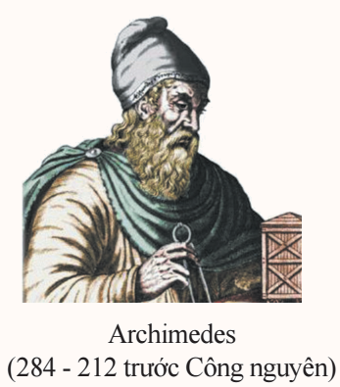
Em có biết
Archimedes là một nhà toán học, nhà vật lí, kĩ sư và nhà thiên văn học người Hy Lạp. Ông có nhiều phát minh nổi tiếng có ý nghĩa trong cuộc sống như quy tắc đòn bẩy, định luật về lực tác dụng lên một vật nằm trong lòng chất lỏng hay chất khí (định luật Acsimet),...
Cho đến nay, người ta vẫn lưu truyền câu nói của ông về ý nghĩa của đòn bẩy: Hãy cho tôi một điểm tựa, tôi sẽ nhấc bổng Trái Đất lên!
Mặc dù trong thực tế không có điểm tựa hay chiếc đòn bẩy nào như vậy nhưng câu nói này của Archimedes đã nêu bật ứng dụng của đòn bẩy.

Slide 20


Slide 21

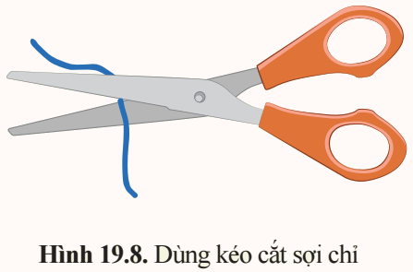
1. Quan sát hình 19.8 và cho biết đâu là đòn bẩy, đâu là điểm tựa và chỉ ra sự thay đổi hướng của lực trong hình.
Đòn bẩy
Điểm tựa
Sự thay đổi hướng: lực tác dụng vào cán kéo có phương thẳng đứng chiều hướng xuống dưới thay đổi thành lực có phương thẳng đứng có chiều hướng lên trên phía lưỡi kéo.

Slide 22
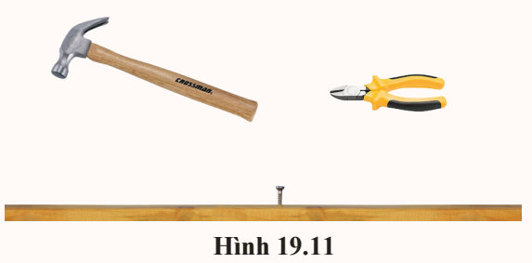
2. Để nhổ một chiếc đinh ra khỏi tấm gỗ, người ta sử dụng một chiếc búa nhổ đinh hoặc một chiếc kìm (hình 19.11). Em hãy
a) mô tả cách dùng hai dụng cụ này để nhổ đinh.
b) vận dụng kiến thức, kĩ năng về đòn bẩy để giải thích cách làm.

Slide 23
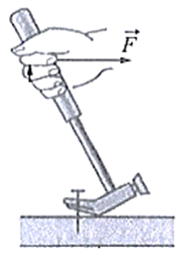
a) Mô tả cách dùng búa nhổ đinh: Đặt đầu búa sao cho đinh nằm chặt ở khe búa và đầu búa tì vào tấm gỗ làm điểm tựa, tay cầm vào cán búa, càng cách xa đầu búa thì càng nhổ dễ, dùng lực từ cánh tay hướng theo chiều lực như hình vẽ khi cán búa quay thì đinh cũng được nhổ dần lên.

Slide 24
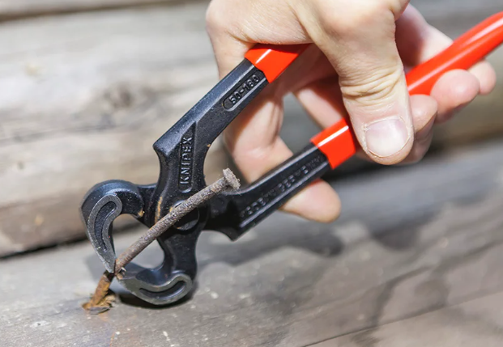
Mô tả cách dùng kìm nhổ đinh: Kẹp mũi kìm vào đinh, ấn mũi kìm xuống tấm gỗ để lấy điểm tựa, tác dụng lực vào cán kìm, khi kìm quay thì đinh cũng được nhổ dần lên.

Slide 25

b) Đòn bẩy có thể làm thay đổi hướng của lực tác dụng khi một vật quay do chịu lực tác dụng thì nó có thể tác dụng lực lên một vật khác.
$$\vec{F}$$
Vật
Vật
Điểm tựa
Điểm tựa

Slide 26
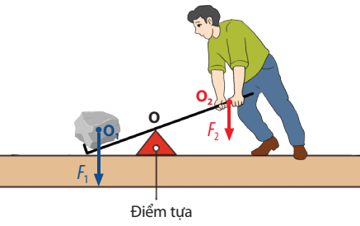
3. Nêu một số công việc trong thực tiễn có sử dụng đòn bẩy. Dùng hình vẽ để mô tả tác dụng của đòn bẩy trong công việc đó.
Ví dụ một số công việc sử dụng đòn bẩy:
- Dùng xà beng để nâng vật nặng;
- Dùng mái chèo để chèo thuyền;

Slide 27


Slide 28






Ôn lại kiến thức đã học.
Hoàn thành bài tập trong sách bài tập.
Đọc và tìm hiểu trước nội dung
Bài 20. Sự nhiễm điện.
HƯỚNG DẪN VỀ NHÀ

Slide 29


Slide 30



Like fanpage Hoc10 - Học 1 biết 10 để nhận thêm nhiều tài liệu giảng dạy
theo đường link:
Hoc10 – Học 1 biết 10
Hoặc truy cập qua QR code

